Slide 1
Komu budú slúžiť radničné noviny v Hajdákoch?
INSERT CHAPTER LOGO
Prípadová štúdia
Michal Piško Čierny Balog, 2017
Nikola Gurgoľová

Slide 2
Case study
Čo?
Prečo?
limity
Simulácia reálnych dilém a rozhodovania
Cez optiku reálnych účastníkov a za pomoci dostupných informácií navrhnúť / analyzovať / zhodnotiť riešenie
Namiesto pasívneho prijímania informácií aktívne objavovať stanovisko a konštruovať riešenie
Kritické myslenie, aktívne počúvanie, argumentovanie, presviedčanie
Kvantum informácií vs. obmedzené dáta
Celkový kontext

Slide 3
čo nás čaká
Predstavenie prípadu, skupín
Práca v skupine
Prezentácia odpovedí a Diskusia
ROKOVANIE
Zhrnutie
10 min
25 min
40 min
10 min
5 min
Kontext vydávania radničných novín v Hajdákoch – status quo, aktéri a ich záujmy, problém – rozhodnutie ako ďalej
Zhodnotenie problému a možnosti riešenia optikou rôznych aktérov, t.j. 4 pracovné skupiny (zástupcovia radnice, opoziční poslanci, obyvatelia, členovia Tlačovej rady)
Každá skupina 7 min – svoj pohľad, spoločná diskusia – 12 min
Prijatie rozhodnutia – vydávať noviny naďalej? V akej podobe? (5 top opatrení)
Zhrnutie návrhov

Slide 4
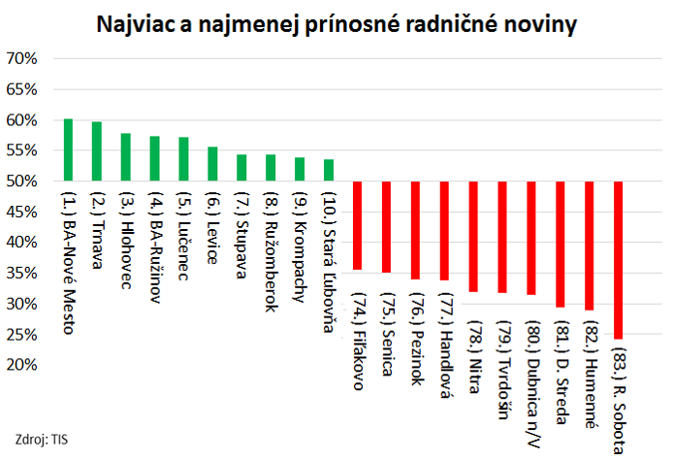
hlasnetruby.transparency.sk
Analýza TIS, február 2017
83 najväčších samospráv
3/4 mestských periodík verejnej kontrole skôr škodia
m. č. Nové Mesto (BA)
Rimavská Sobota, Humenné

Slide 5
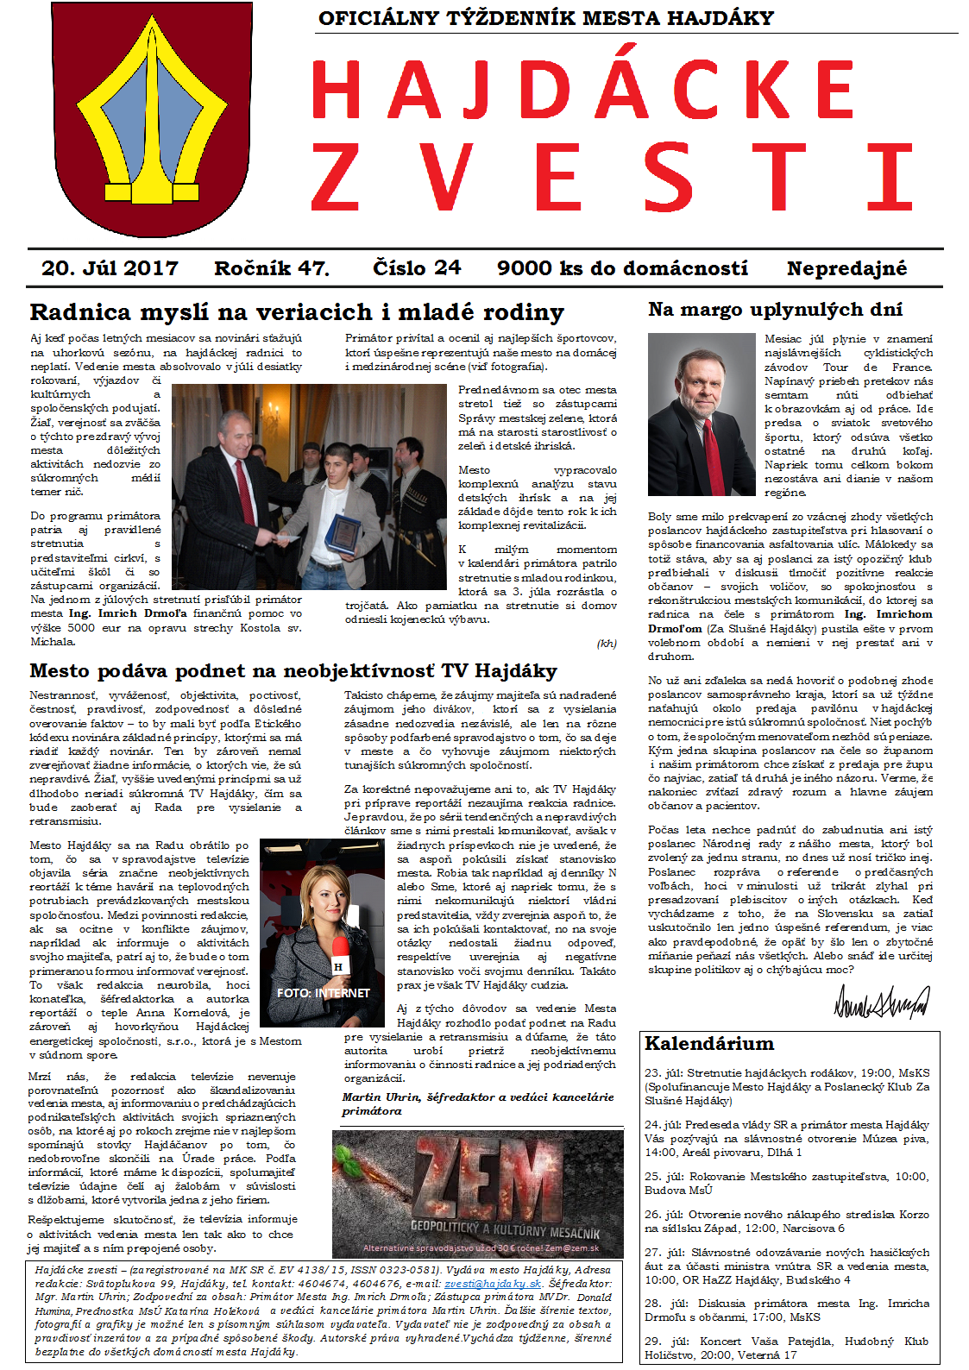
HAJDÁCKE ZVESTI
Radničné noviny so 47-ročnou tradíciou
Náklad 9 tisíc výtlačkov, zdarma do všetkých domácností
Mesačné náklady 41 258 € ročne

Slide 6
SPOR o podobu HAJDÁCKYCH ZVESTÍ
Miestne pomery: primátor Ing. Imrich Drmoľa /Za Slušné Hajdáky/ na stoličke druhé volebné obdobie, disponuje tesnou poslaneckou väčšinou, spory s opozíciou
Radničné noviny so 47-ročnou tradíciou s 9 tisícovým nákladom mesačne, 41 258 € ročne
Problém: Hajdácke zvesti – komu slúžia?
Zriadenie pracovnej komisie zo zástupcov radnice, opozície, aktívnych občanov, členov Tlačovej rady SR
Komisia odporučí zastupiteľstvu ďalší postup ohľadom vydávania miestnych novín

Slide 7
TRI OTÁZKY PRE KOMISIU
1. Malo by mesto vydávať noviny za daných podmienok aj naďalej, prípadne malo by pristúpiť k zmene vydavateľských podmienok (napríklad zmena formy, nákladu, periodicity, spoplatnenie titulu, atď.)?
2. Aké konkrétne nedostatky, problémy či riziká ste identifikovali pri súčasnej podobe novín?
3. Aké konkrétne opatrenia navrhujete prijať pre odstránenie identifikovaných nedostatkov a pre zvýšenie užitočnosti novín pre obyvateľov mesta?

Slide 8
Zástupcovia radnice Hajdák
Zodpovednosť za súčasnú podobu novín
Kľúčový nástroj informovania občanov o dianí v Hajdákoch
Priestor na reakciu na dezinformačné informácie, resp. interpretácie

Slide 9
Opoziční poslanci
Hajdácke zvesti – hlásna trúba primátora
Nezaznieva ich hlas
Asymetria v informovaní o práci primátora (radnice) a zastupiteľstva

Slide 10
aktívni občania
Hodnota za peniaze
Praktické informácie o živote komunity
Koalično – opozičné spory nie sú priorita

Slide 11
Tlačová rada sr
Nestranný názor
Reprezentanti etických štandardov
Pracovný nástroj - Etický kódex novinára

Slide 12
ROZHODOVANIE
Komisia musí prijať odporúčanie na nasledovné otázky jednohlasne:
1. Malo by mesto vydávať noviny za daných podmienok aj naďalej, prípadne malo by pristúpiť k zmene vydavateľských podmienok (napríklad zmena nákladu, periodicity, spoplatnenie titulu, atď.)?
2. V prípade, že komisia odporučí v akejkoľvek podobe pokračovať vo vydávaní radničných novín, navrhne komisia (na základe identifikovaných nedostatkov v súčasnej podobe radničných novín) päť kľúčových opatrení na zvýšenie kvality Hajdáckych Zvestí v zmysle poskytovania verejnoprávnej služby

Slide 13
Navrhnuté opatrenia
???

Slide 14
Ďakujeme za účasť i pozornosť
INSERT CHAPTER LOGO
www.transparency.sk
© 2016 Transparency International Slovensko. All rights reserved.

